Slide 1
Муниципальное автономное дошкольное образовательное учреждение «Детский сад № 22 «Планета детства»
Игры на развитие пространственных представлений
Выполнили:
педагог-психолог Дирлам Валентина Владимировна,
учитель-логопед Лактионова Анна Григорьевна.

Slide 2
ЗАДАЧИ:
развивать навык ориентирования;
формировать и закреплять умение определять верхний, нижний край плоскости, его левую и правую сторону, находить середину;
развивать умение передвигаться в пространстве, сохраняя и меняя направление в соответствии с указаниями педагога;
развивать умение правильно определять направление источника звука.

Slide 3
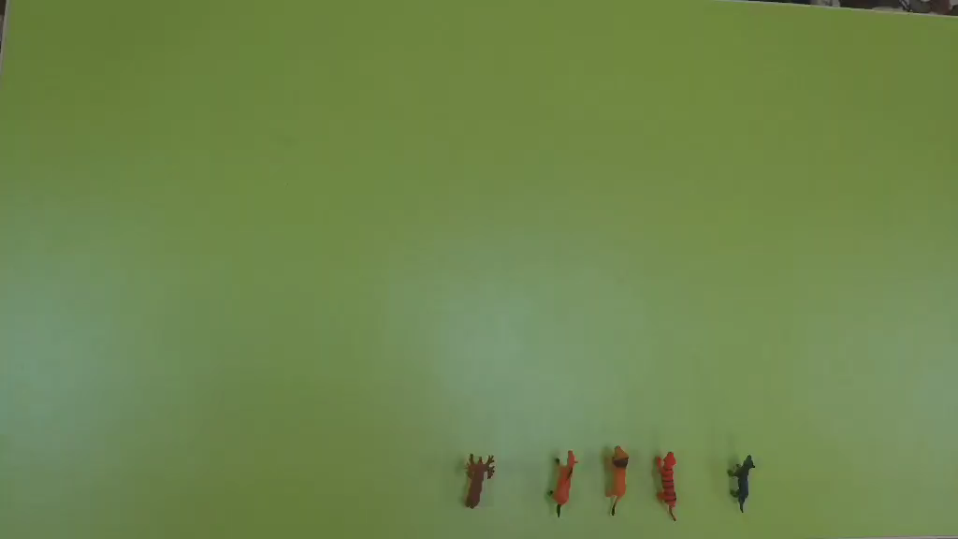

Slide 4
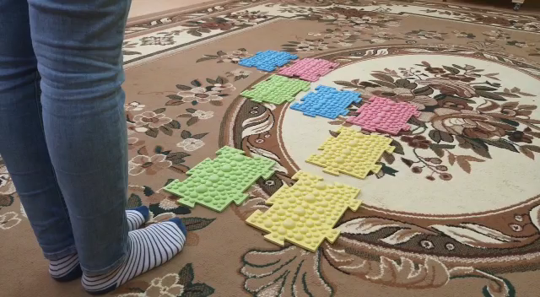

Slide 5
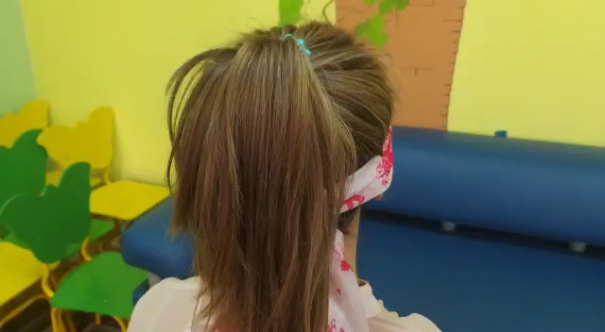

Slide 6
